Slide 1
OS课程设计
Nachos关键类介绍

Slide 2
Nachos进程/线程相关类(1/4)
Nachos中没有进程和线程的区分。由于Nachos是运行在Linux上的一个进程，在源代码目录中Nachos进程对应的目录为threads，那么可以理解为每一个用户程序是一个独立的进程，但是运行在Nachos之上，每一个进程就会和Nachos内核态的每一个线程一一对应起来，经过如此转换，用户的每一个程序就相当于Nachos的一个线程在运行。

Slide 3
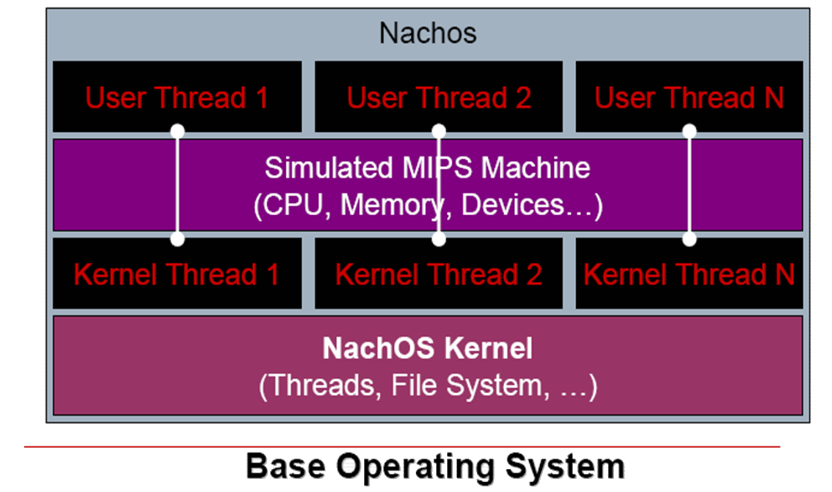
Nachos进程/线程相关类(2/4)

Slide 4
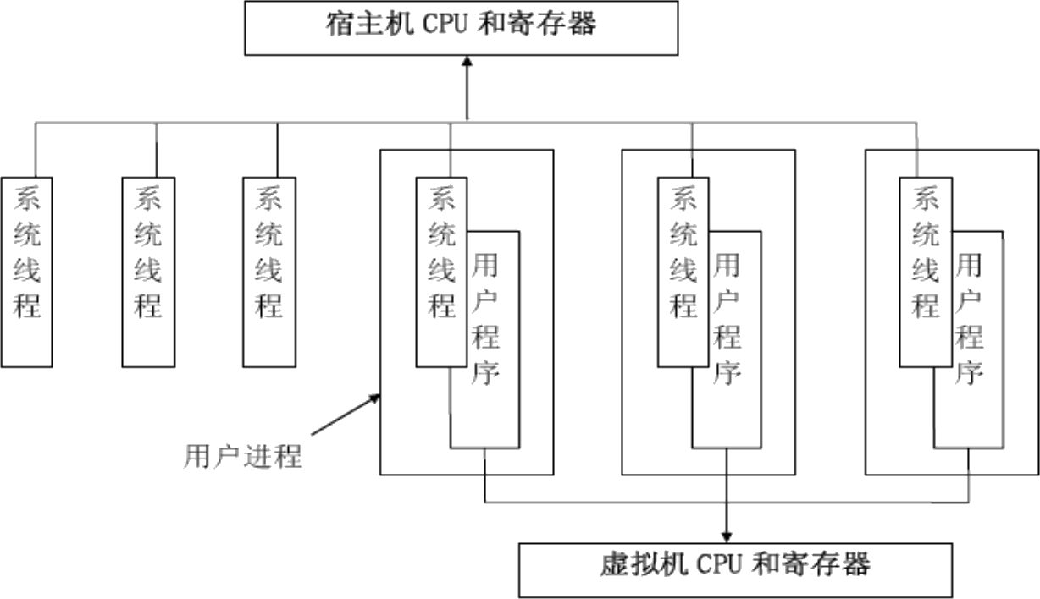
Nachos进程/线程相关类(3/4)

Slide 5
Nachos进程/线程相关类(4/4)
Thread: 管理线程的相关数据结构
Scheduler: 调度线程的运行
Switch: 平台依赖的线程切换
Semaphore、Lock、Condition: 线程同步、互斥的相关数据结构

Slide 6
Thread (1/3)
代码定位：
code/threads/thread.h
code/threads/thread.cc
代码说明：
线程管理的相关数据结构。线程状态包括了程序计数器(PC)，CPU寄存器，堆栈区。Nachos提供的线程堆栈大小是固定的，对于需要较大堆栈区的程序，会引起栈溢出。

Slide 7
Thread (2/3)
公有方法：
// 构造函数，初始化线程
Thread(char* debugName);
// 启动运行线程
void Fork(VoidFunctionPtr func, void *arg);
// 移交CPU使用权给其他可运行线程
void Yield();

Slide 8
Thread (3/3)
公有方法：
// 线程睡眠
void Sleep(bool finishing);
// 检查栈溢出
void CheckOverflow();
// 打印线程名称
void Print();

Slide 9
Scheduler (1/2)
代码定位：
code/threads/scheduler.h
code/threads/scheduler.cc
代码说明：
在Nachos系统中，有一个线程就绪队列，其中是所有就绪线程。调度算法比较简单，就是取出第一个放在处理机运行即可。由于Nachos中线程没有优先级，所以线程就绪队列是没有优先级的。

Slide 10
Scheduler (2/2)
公有方法：
// 调度线程运行
void ReadyToRun(Thread* thread);
// 从线程队列中取出第一个线程来运行
Thread* FindNextToRun();
// 调度下一个线程运行
void Run(Thread* nextThread, bool finishing);

Slide 11
Switch (1/1)
代码定位：
code/threads/switch.h
code/threads/switch.s
代码说明：
Nachos的线程切换借助于宿主机的正文切换，由于这部分内容与机器密切相关，而且直接同宿主机的寄存器进行交道，所以这部分是用汇编来实现的。
由于Nachos可以运行在多种机器上，不同机器的寄存器数目和作用不一定相同，所以在switch.s中针对不同的机器进行了不同的处理。

Slide 12
Semaphore、Lock、Condition (1/1)
代码定位：
code/threads/synch.h
code/threads/synch.cc
代码说明：
Nachos提供了三种同步和互斥的手段：信号量、锁机制以及条件变量机制，提供三种同步互斥机制是为了用户使用方便。

Slide 13
The End.

